Slide 1
Como Comenzar un Negocio de Comida (Restaurante, Food Truck o Catering)
Presentado por:
Omar Salomon

Slide 2
Nuestros Programas y Servicios
Membresía
Becas
Liderazgo
Desarrollo de Negocios
Plan de ahorros (IDAs)

Slide 3
Colaboradores

Slide 4
Presentaciones
Nombre
Qué negocio tiene o quiere comenzar
Dónde esta su negocio/ Dónde opera

Slide 5
Hoy aprenderemos:
Registros, Licencias y Permisos básicos requeridos en el Estado de Washington y en Oregon
Fundamentos para inciar un negocio de comida, tal como un restaurante, food truck o negocio de catering

Slide 6
Pasos para lanzar
Escoger nombre y estructura legal
Registrar con la secretaría de estado (UBI en Washington $90 o BIN en Oregon)
Solicitar número de identificación del empleador (EIN)
Solicitar licencia del condado / ciudad
Abrir cuenta bancaria para el negocio
Asegurar el negocio (seguros/aseguranzas)
Registrar empleados
Notes:
Diferencias entre Oregon vs. Washington (u otros estados en EEUUAA)

Slide 7
I. Registro y Licencias
Buscar y registrar el nombre del restaurante o del negocio con su estructura legal (LLC, Corporación, propietario único etc.)
En Oregon ante la División de Corporaciones de la Secretaria de Estado de Oregon (Oregon Secretary of State Corporation Division). Se obtiene el BIN # y cuesta $100
https://secure.sos.state.or.us/
En Washington en el Sistema de Registro de Corporaciones y Caridades de Washington (Washington Corporations and Charities Filing System) Obtiene el UBI y cuesta $200
https://ccfs.sos.wa.gov/

Slide 8
Registros y Licencias
Para ambos estados aplicar para el numero Federal de Empleador (EIN) ante el IRS en línea o usando el Formulario SS-4 (Sin Costo)
https://www.irs.gov/es/businesses/small-businesses-self-employed/apply-for-an-employer-identification-number-ein-online
En Washington aplicar para la Licencia de negocios, se usa para varios registros y pago de impuestos ($90) , así como licencias de la ciudad.
https://dor.wa.gov/
En Oregon tiene que registrarse ante el departamento de Ingresos (Department of Revenue) si va a tener empleados y para cumplir con el impuesto de transporte y de nómina.
https://www.oregon.gov/DOR/programs/businesses/Pages/payroll-withholding.aspx

Slide 9
Licencias de la Ciudad
Para remodelar: Contactar a su ciudad para ver los códigos requeridos y los costos del permiso. (Electricidad, plomería, y albañilería).
Food Truck: Revisar el reglamento de uso de suelo y estacionamiento de cada ciudad
Catering: uso de cocina de comisariato registrada ante el departamento de salud

Slide 10
Licencias de la Ciudad
Para todos los casos se requiere una revisión del plano del establecimiento con los detalles de lavamanos, lava vajillas, fregaderos, refrigeradores, mesas de trabajo, maquinaria de procesamiento, estufas, hornos, campanas y extractores.
En el caso de manejar gas o aceite para freír se necesita aprobación del departamento de bomberos para los sistemas contra incendios

Slide 11
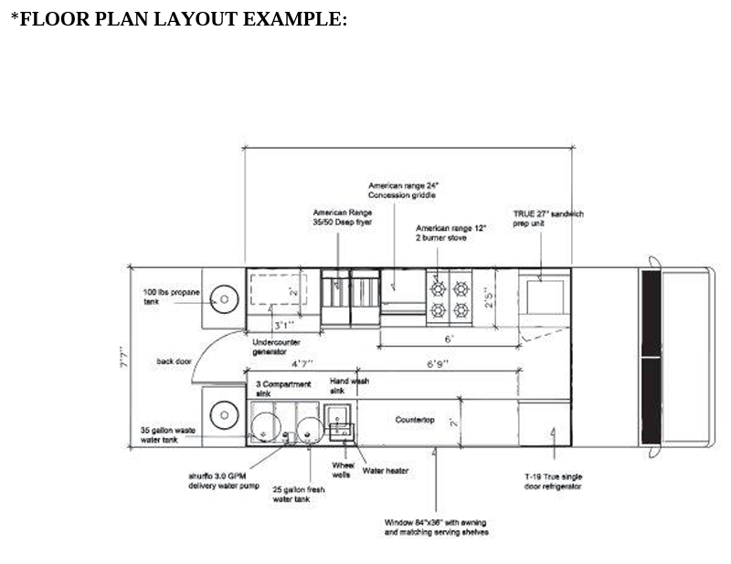

Slide 12
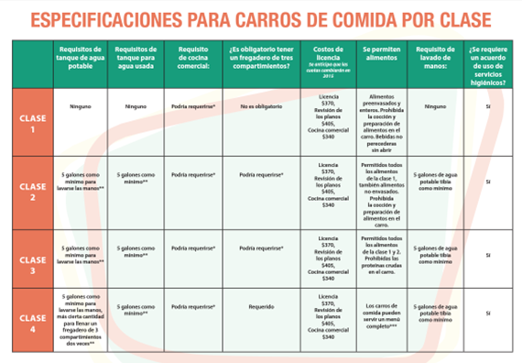
Registros y Licencias

Slide 13
Permisos del Departamento de Salud
Revision del Plano y pagar la cuota: Un plano a escala, debe incluir una lista de todo el equipo y tener un calendario de finalización del proyecto. Todo el equipo en la cocina, áreas de preparación y las superficies incluidas las paredes deben tener revestimiento de fácil limpieza. Debe tener iluminación adecuada
Revision de el menú por el departamento de salud, debe incluir información y advertencias de cocción media o cocidos como mariscos, huevos y carne

Slide 14
Permisos del Departamento de Salud
Plan de preparación de alimentos: identificando tiempo de enfriamiento o recalentado horarios de sanitización de equipo etc.
Plan de operación con horarios de servicio y de entrega de mercancía
Políticas de limpieza e higiene personal y de salud
Tarjetas de permiso para manejo de alimentos de los empleados del Departamento de Salud (Food Handlers)

Slide 15
III. Plan de Negocios
Descripción de Negocio
Análisis de Mercado – FODA
Plan de Marketing
Plan Financiero

Slide 16
(Mantener el negocio es lo más difícil)
Según datos de la Oficina de Estadísticas Laborales de EE. UU., alrededor del 20% de las pequeñas empresas fracasan durante el primer año.
Al final de su quinto año, aproximadamente el 50% fracasa.
Después de 10 años, solamente el 30% sobreviven.
Notes:
Estas estadísticas indican la necesidad para el plan de negocios.

Slide 17
UN BUEN COCINERO NO HACE UN BUEN RESTAURANTERO

Slide 18
1. Descripción del Negocio
Productos/servicios/conceptos; precios
Plan laboral – quién hace el trabajo del negocio
Plan de operación – dónde vende su producto; equipo

Slide 19
2. Análisis de Mercado - FODA
Interno Externo
Fortaleza ¿Qué hace mejor que los demás competidores? ¿En qué se diferencia su negocio? | Oportunidad ¿Hay algún nicho de mercado que no esté siendo explorado? ¿Puede ser más eficiente y reducer costos?
Debilidad ¿Qué desventajas tiene respecto a sus competidores? ¿Qué podria mejorar? | Amenaza ¿Está su industria muy saturada? ¿Es difícil debancar a la competencia?
Notes:
SWOT Analysis
Strengths
Weaknesses
Opportunities
Threats

Slide 20
3. Plan de Marketing
Producto & Precio
Perfil del Cliente Ideal
Punto de Venta
Promoción
Competencia
Notes:
Producto = qué lo hace tan especial o único (unique sales proposition)
Cliente ideal = Genero, edad, estado económico, geográfico, estilo de vida
Punto de venta = local, basado en casa, móvil, en línea
Promoción = Redes sociales, boca en boca (Word of mouth), Google My Business, correo electrónico, tv/radio
Competencia = directa (negocios similares) o indirecta (solio ofrecen producto/servicio similar pero se enfocan en otros)

Slide 21
4. Plan Financiero
3 años de Proyecciones:
Flujo de Caja (Cash Flow Statement)
Estado de Ganancias & Perdidas
(Profit & Loss Statement)
Hoja de Balance (Balance Sheet)

Slide 22
www.hmccoregon.com
Clases, Seminarios
Networking
Eventos Especiales
Programas

Slide 23
PREGUNTAS Y RESPUESTAS

Slide 24
GRACIAS

Slide 25
OFICINAS
333 SW 5th Avenue, Suite 100
Portland, Oregon 97204
(503) 222-0280
======================================================================
*4400 NE 77th Avenue, Suite H275 Vancouver, Washington 98662
(360) 450-9044
Notes:
*Nueva dirección en Vancouver, WA desde el 1o de Abril 2022.

